Slide 1
Ser y Estar con Adjetivos

Slide 2
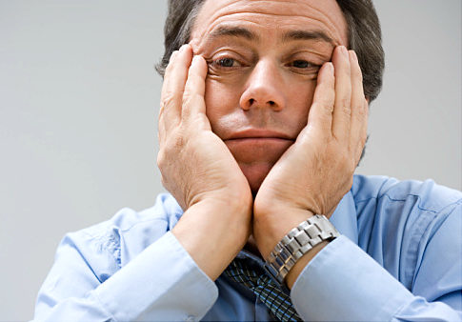
Él es un hombre aburrido.

Slide 3
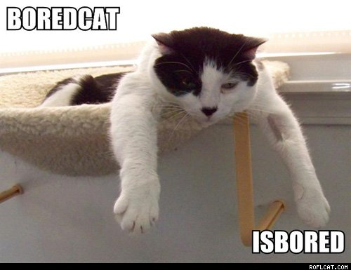
El gato está aburrido.

Slide 4
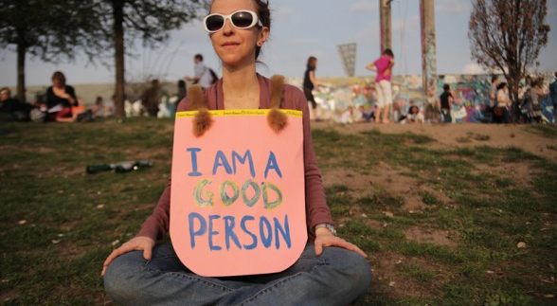
Ella es una buena persona.

Slide 5
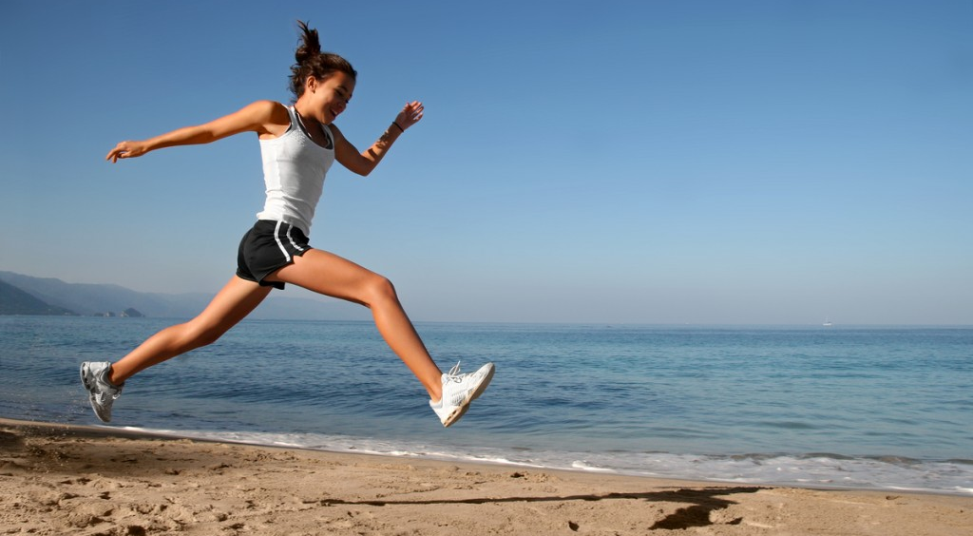
Ella está buena.

Slide 6
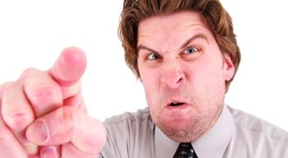
Este chico es malo

Slide 7
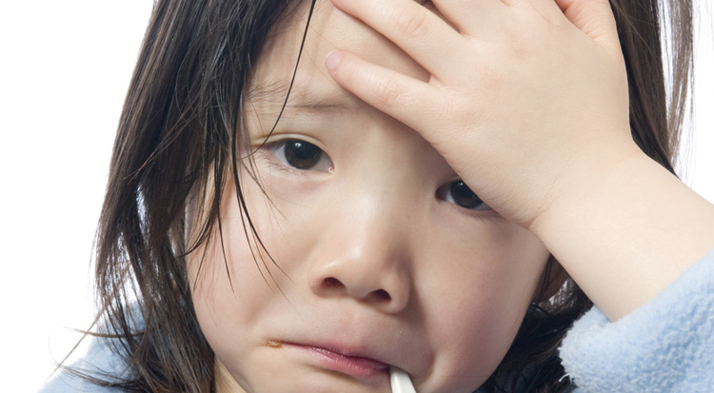
Esta pobrecita chica está mala hoy.

Slide 8
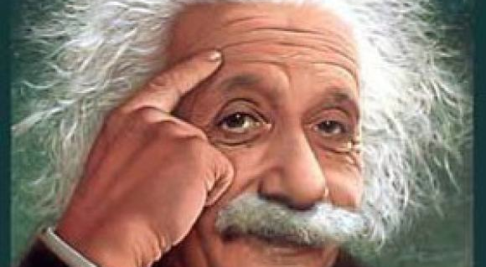
Él es listo.

Slide 9
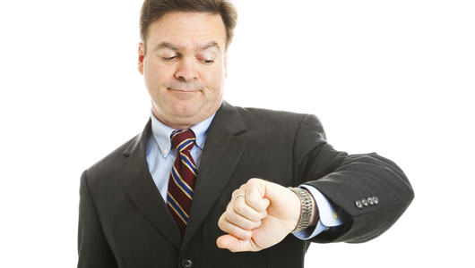
Él está listo.

Slide 10
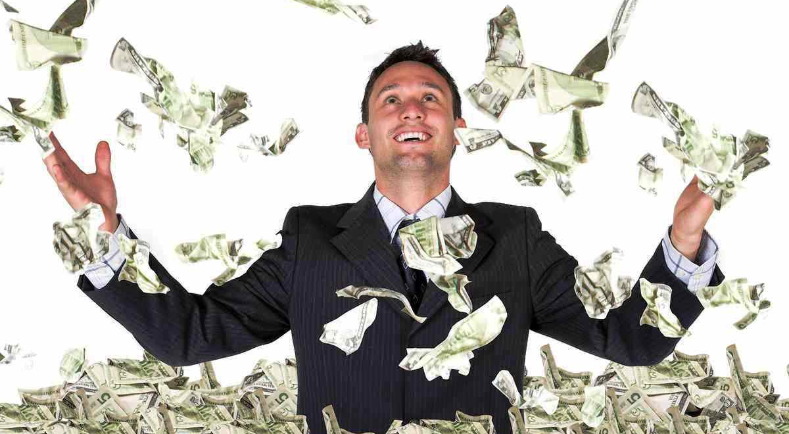
Él es rico.

Slide 11
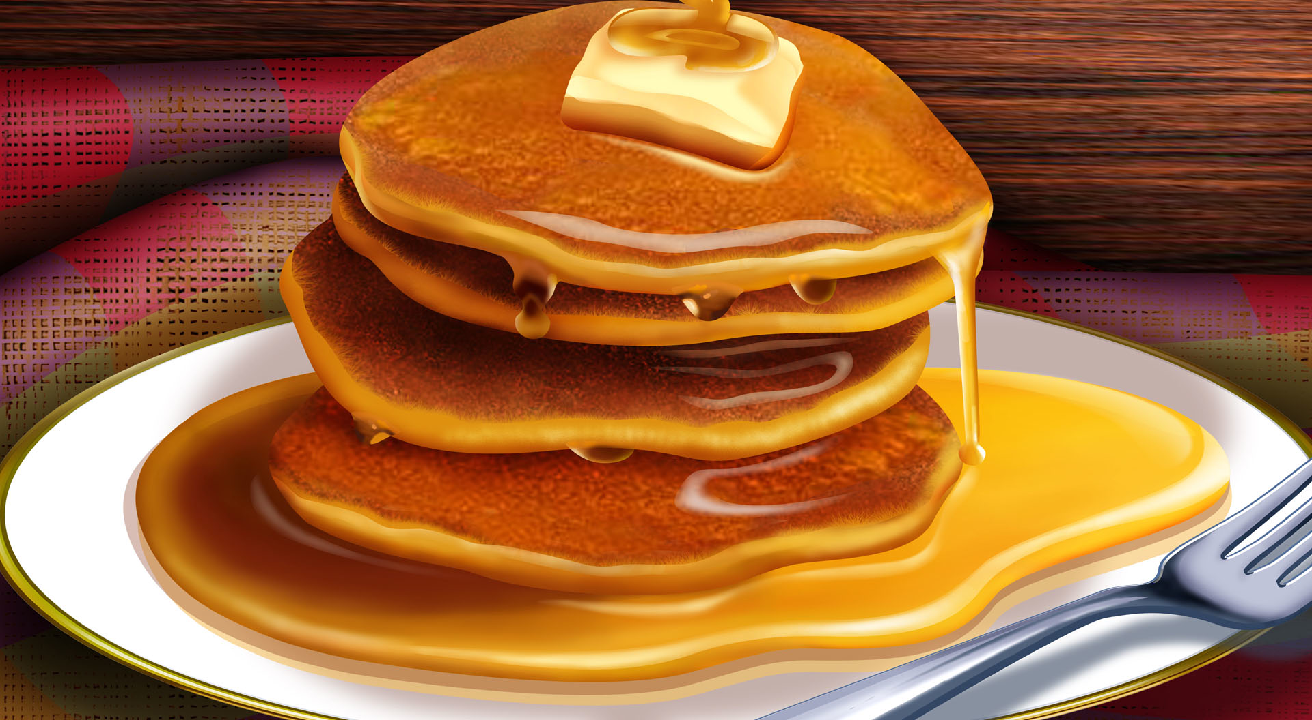
La comida está rica.

Slide 12
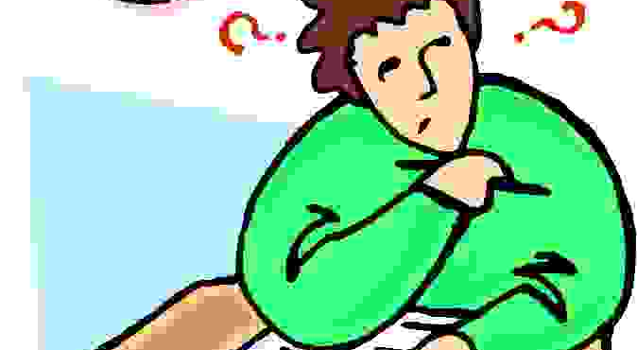
El estudiante no está seguro.

Slide 13
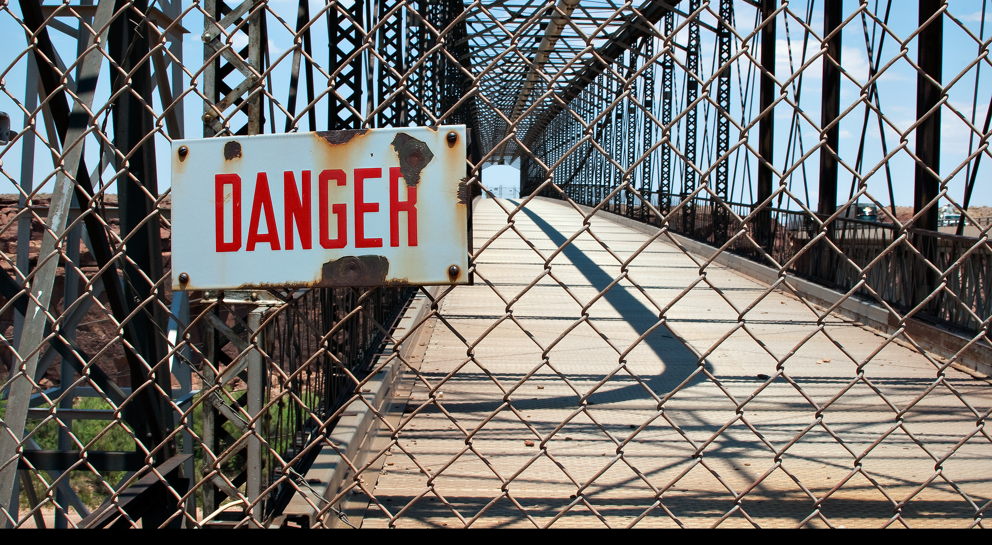
El puente no es seguro.

Slide 14
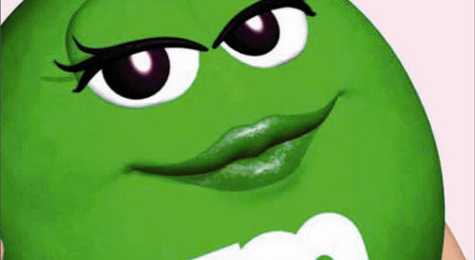
La M&M es verde.

Slide 15
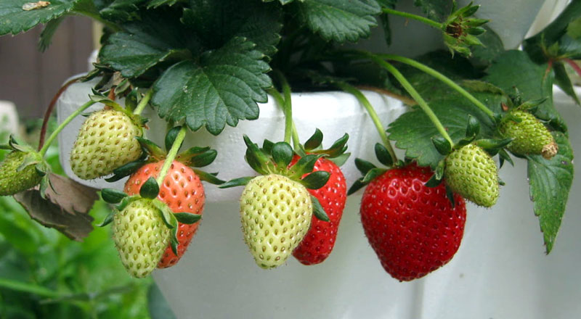
Las fresas están verdes.

Slide 16
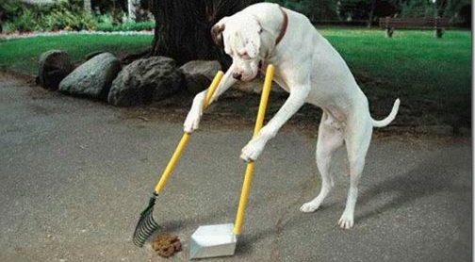
El perro es vivo.

Slide 17
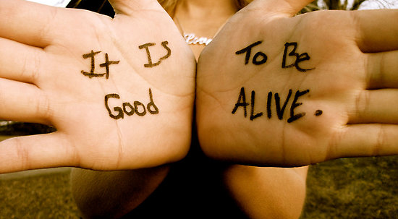
La chica está viva.

